Slide 1
为什么DNA是主要的遗传物质
朝阳区线上课堂·高一年级生物学
北京中学 陈淑丽

Slide 2
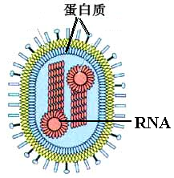
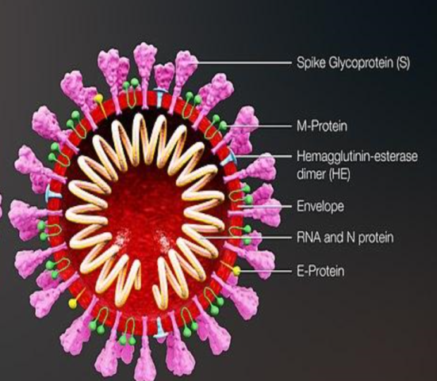
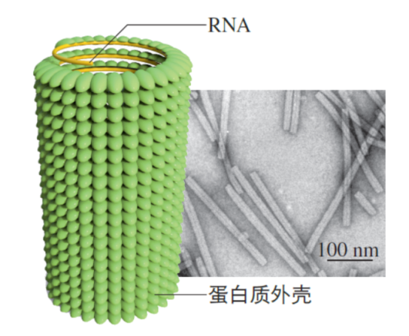
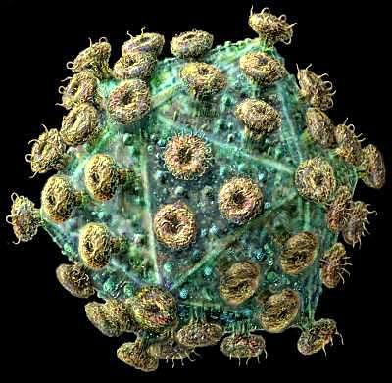
知识回顾
DNA是遗传物质的证据
DNA是唯一的遗传物质吗？
流感病毒
2019-nCoV
HIV
(艾滋病病毒)
烟草花叶病毒
思考：这些病毒的遗传信息储存在哪里？
如何证明RNA也是遗传物质？

Slide 3
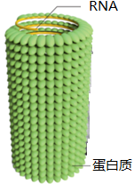
知识回顾：科学方法
比较 | 艾弗里的肺炎链球菌转化实验 | 噬菌体侵染细菌实验
设计思路
处理方法 | 利用酶解法特异性除去某种物质 | 放射性同位素标记法分别标记蛋白质和DNA
结论 | DNA是转化因子 | DNA是遗传物质
设法将DNA与其他物质分开，单独地、直接地研究它们各自的作用
如何设计实验证明烟草花叶病毒的遗传物质什么？

Slide 4
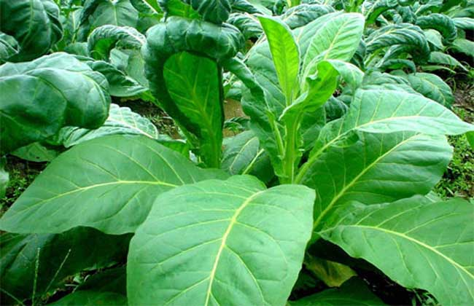
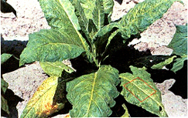
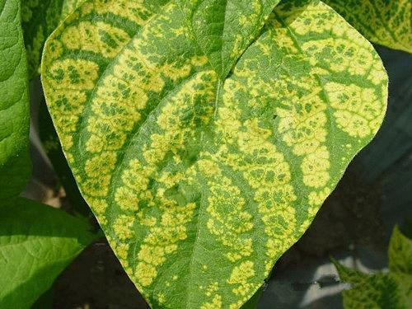
实验探究：如何设计实验证明烟草花叶病毒的遗传物质什么？
相关知识：烟草花叶病毒（缩写：TMV）是由RNA和蛋白质组成的，在感染烟草时，会使烟草叶片出现致病斑。
实验思路：？
预期结果与结论：？
烟草花叶病毒示意图
和电镜照片
花斑叶
正常叶
正常的的烟草
感染TMV的烟草

Slide 5
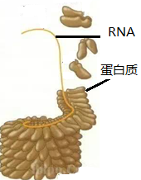
1956年，美国学者弗伦克尔一库兰特（Fraemkel-Courat）的实验
感染
烟草
实验
结果
出现病斑
病毒
感染
烟草
实验
结果
不出现病斑
分
离
蛋白质
RNA
蛋白质
感染
烟草
实验
结果
出现病斑
TMV的示意图
RNA
感染
烟草
实验
结果
+RNA酶
不出现病斑
RNA

Slide 6
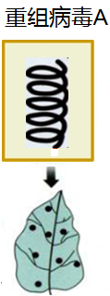
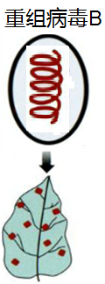
烟草花叶病毒的重建实验
RNA
是
遗
传
物
质
的
证
据
进一步证明：在RNA病毒中，遗传物质是RNA。
Notes:
TMV很多株系，不同的株系蛋白质组成有差异，形成的病斑也不同。弗伦克尔－库兰特利用先分离而后聚合的方法先取得S株系的蛋白质外壳和H株系的RNA，然后把它们结合起来，形成重组病毒，当重组病毒去感染烟草时，病斑总是取决于RNA类型。
以上实验结果说明，在不含DNA的病毒中，复制和形成子代病毒所需的遗传信息在RNA上，RNA也是遗传物质。

Slide 7
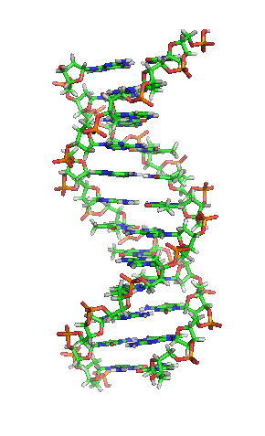
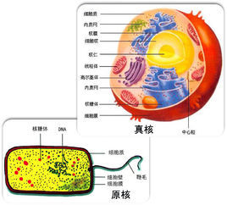
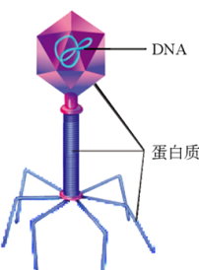
为什么DNA是主要的遗传物质
动物
植物
真菌
细菌-
生物种类
真核生物
细胞
生物
遗传物质是DNA
原核生物
DNA病毒
(T2噬菌体)
病毒
RNA病毒
——遗传物质是RNA
（烟草花叶病毒、2019-nCoV）
结论：绝大多数生物的遗传物质是DNA。
所以说DNA是主要的遗传物质。
流感病毒
Notes:
按时细胞结构，生物分为哪几类？

Slide 8
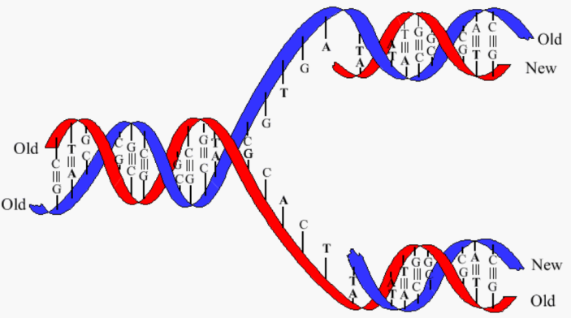
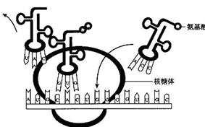
复
习
回
顾
复制
转录
翻译
任务1：
请根据DNA的复制和基因表达的过程，绘制流程图，表示遗传信息的传递方向。
复
制
转录
翻译
DNA
RNA
蛋白质
1957年，克里克－－中心法则
Notes:
在还没有搞清楚蛋白质的合成过程之前，科学家克里克就预见了遗传信息传递的一般规律，并于1957年提出了中心法则：遗传信息可以从DNA流向DNA，也可以从DNA流向RNA，进而流向蛋白质。科学是不断发展的，随着研究的深入，科学又有新的发现，请同学们认真分析这三个资料，

Slide 9
资料分析
思考：根据资料，你认为中心法则应该如何完善？
1.1965年，科学家在某种RNA病毒里发现了一种RNA复制酶，像DNA复制酶能对DNA进行复制一样，RNA酶能对RNA进行复制
2.1970年，科学家在致癌的RNA病毒中发现逆转录酶，它能以RNA为模板合成DNA。
3.1982年，科学家发现一种结构异常的蛋白质可在脑细胞内大量“增殖”引起疾病。这种因错误折叠而成的结构异常的蛋白质，可能促使与其具有相同氨基酸序列的蛋白质发生同样的折叠错误，从而导致大量结构异常的蛋白质形成。
任务2：完善中心法则的流程图。
复制
复
制
转录
翻译
DNA
RNA
蛋白质
逆转录
生命是物质、能量和信息的统一体
Notes:
随着研究的不断深入，科学又有新的发现,请同学们认真阅读资料，在刚才绘制的流程图中进一步完善中心法则的内容。资料一说明了，遗传信息可以从RNA流向RNA，如烟草花叶病毒的复制，资料二说明了遗传信息还可以从RNA流向DNA，这个过程与转录的过程正好相反，称为逆转录或反转录。生物学界并未发现这种蛋白质的自我复制及遗传现象，中心法则实质上揭示了核酸和蛋白质这两类生物大分子之间的相互联系，
中心法则是对遗传信息的传递过程的概括，在遗传信息的流动过程中，DNA、RNA是信息的载体，蛋白质是信息的表达产物，而ATP为信息的流动提供能量，可见，生命是物质、能量和信息的统一体
在遗传信息的流动过程中，DNA、RNA是信息的载体，蛋白质是信息的表达产物，而ATP为信息的流动提供能量，可见，

Slide 10
归纳：不同生物遗传信息的传递过程
生物种类 | 遗传信息传递过程
真核生物
原核生物
DNA病毒
RNA病毒
逆转录病毒 （如：HIV）
遗传物质是DNA
遗传物质是RNA

Slide 11
知识小结
DNA是遗传物质的证据：
▲ 肺炎链球菌的转化实验
▲ 噬菌体侵染细菌的实验
中心法则
（遗传信息的传递）
科学与技术的关系
DNA是主要的遗传物质
RNA也是遗传物质的证据：
▲烟草花叶病毒的感染和重建实验

Slide 12
谢谢您的观看
北京市朝阳区教育研究中心 制作

